Slide 1

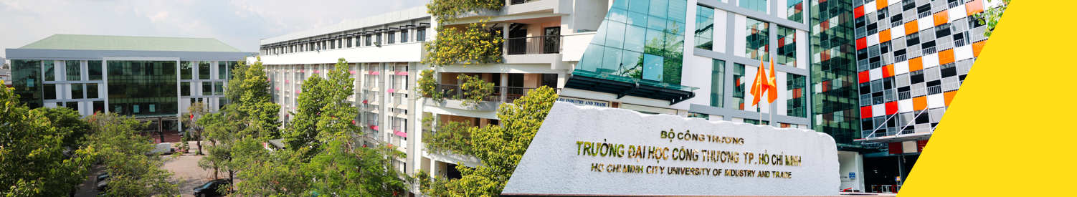
BỘ CÔNG THƯƠNG
TRƯỜNG ĐẠI HỌC CÔNG THƯƠNG THÀNH PHỐ HỒ CHÍ MINH
INTERNET OF THINGS
KHOGUARD
Giám sát kho hàng và an toàn kho lạnh bằng IoT
GVHD: ………………………
Nhóm 17 · Đề tài 42 — Thành viên: ………………………
https://huit.edu.vn
Notes:
Đồ án môn Internet of Things — Nhóm 17, Đề tài 42. Mô hình quản lý 4 khu vực, 12 cửa và giám sát điều kiện môi trường. Trọng tâm: bảo vệ người trong kho lạnh bằng quy tắc an toàn tại thiết bị. Thực hiện bằng ESP32/Wokwi, PlatformIO, React, MQTT và MySQL. Giới thiệu đây là đồ án mô phỏng toàn bộ luồng thiết bị → máy chủ → giao diện, tập trung kiểm chứng nguyên lý vận hành.

Slide 2

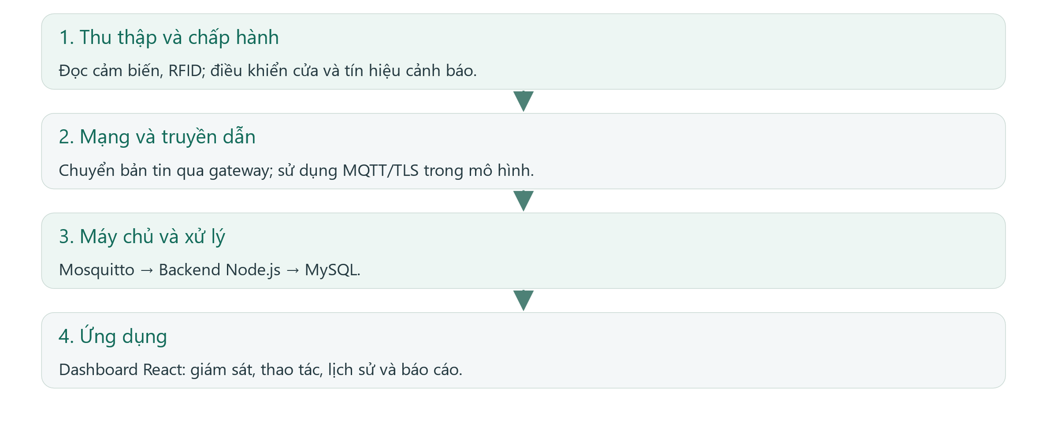
NỘI DUNG CHÍNH
1. Khảo sát và thiết kế hệ thống kho hàng thông minh
2. Thiết kế an toàn và vận hành kho lạnh
3. Triển khai mô hình KhoGuard
4. Demo và kết quả kiểm thử
5. Kết luận, giới hạn và hướng phát triển
2
https://huit.edu.vn
Notes:
Đi từ bài toán và quy tắc an toàn tới cách triển khai, sau đó dùng demo và bằng chứng để đánh giá kết quả.

Slide 3
BỘ CÔNG THƯƠNG
TRƯỜNG ĐẠI HỌC CÔNG THƯƠNG THÀNH PHỐ HỒ CHÍ MINH
1. Khảo sát, phân tích và thiết kế hệ thống kho hàng thông minh
3
https://huit.edu.vn

Slide 4
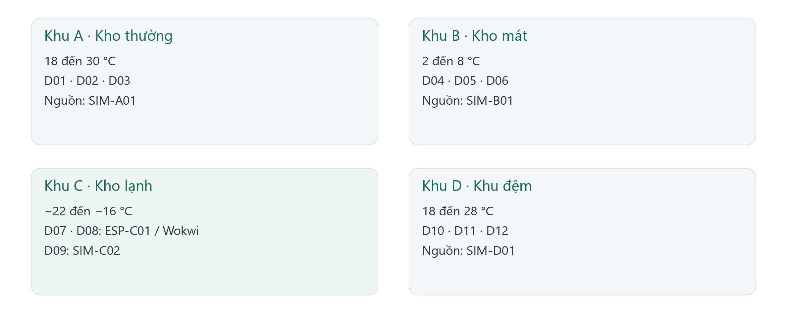
Vì sao cần giám sát kho hàng bằng IoT?
Chương 1 · Khảo sát, phân tích và thiết kế hệ thống kho hàng thông minh
Kho nhiều cửa và nhiều khu vực khó theo dõi bằng thao tác thủ công.
Cửa mở lâu gây thất thoát nhiệt và ảnh hưởng điều kiện bảo quản.
Thông tin ra/vào, môi trường và sức chứa thường nằm rời rạc.
Kho lạnh cần phát hiện người còn bên trong và hỗ trợ xử lý khẩn cấp.
4
https://huit.edu.vn
Notes:
Nhấn mạnh nhu cầu gom thông tin về một màn hình và xử lý rủi ro tại cửa. Đây là bài toán khảo sát, chưa có số liệu tiết kiệm chi phí hoặc năng lượng thực tế.

Slide 5
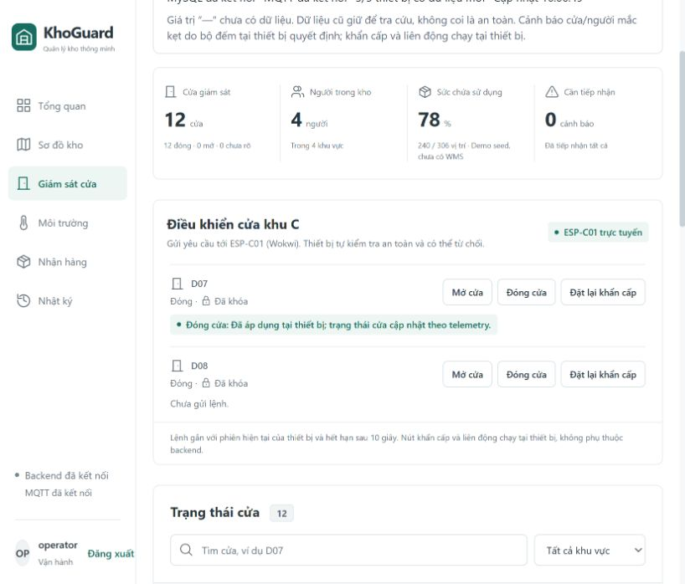
Mục tiêu và các nhóm chức năng
Chương 1 · Khảo sát, phân tích và thiết kế hệ thống kho hàng thông minh
Giám sát trạng thái cửa, nhiệt độ, độ ẩm và số người theo khu vực.
Kiểm soát ra/vào bằng RFID, đối chiếu với lịch ca.
Chặn đóng cửa khi còn người, có vật cản hoặc tín hiệu chưa rõ.
Cảnh báo sự cố; lưu lịch sử và xuất báo cáo.
Kiểm tra sức chứa và giữ vị trí trước khi nhận hàng.
5
https://huit.edu.vn
Notes:
Giao diện tập trung thông tin; quyết định an toàn của cửa D07/D08 vẫn do firmware thực hiện.

Slide 6
Phạm vi mô hình: 4 khu, 12 cửa
Chương 1 · Khảo sát, phân tích và thiết kế hệ thống kho hàng thông minh
Khu vực | Điều kiện nhiệt độ demo | Cửa | Nguồn dữ liệu
A — Kho thường | 18 đến 30 °C | D01–D03 | SIM-A01
B — Kho mát | 2 đến 8 °C | D04–D06 | SIM-B01
C — Kho lạnh | −22 đến −16 °C | D07–D09 | ESP-C01 và SIM-C02
D — Khu đệm | 18 đến 28 °C | D10–D12 | SIM-D01
6
https://huit.edu.vn
Notes:
Có 5 danh tính thiết bị: một ESP32 chạy Wokwi và bốn thiết bị script Node. Các dải nhiệt độ là cấu hình của mô hình, không phải yêu cầu chung cho mọi loại hàng.

Slide 7
Thiết kế theo kiến trúc IoT 4 tầng
Chương 1 · Khảo sát, phân tích và thiết kế hệ thống kho hàng thông minh
Thu thập và chấp hành
cảm biến, RFID, trạng thái cửa và đầu ra cảnh báo.
Mạng
gateway và truyền bản tin MQTT/TLS.
Máy chủ
broker, backend xử lý nghiệp vụ và MySQL.
Ứng dụng
dashboard giám sát, điều khiển, lịch sử và báo cáo.
7
https://huit.edu.vn
Notes:
Tài liệu đề xuất thêm mạng công nghiệp, VLAN và phần cứng chuyên dụng. Bản demo dùng gateway Wokwi và dịch vụ cục bộ để kiểm chứng luồng xử lý.

Slide 8
BỘ CÔNG THƯƠNG
TRƯỜNG ĐẠI HỌC CÔNG THƯƠNG THÀNH PHỐ HỒ CHÍ MINH
2. Thiết kế an toàn và vận hành phân hệ kho lạnh
8
https://huit.edu.vn

Slide 9
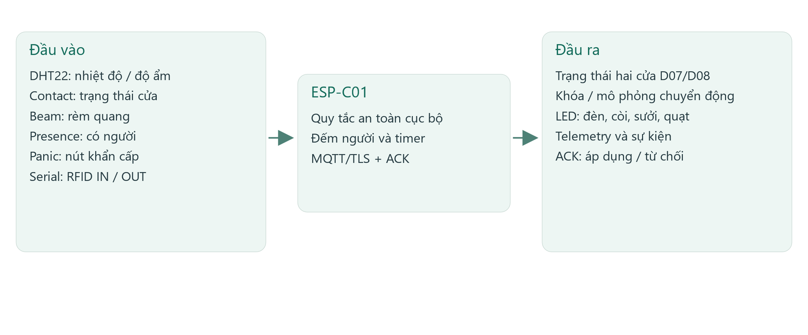
Các tín hiệu cần theo dõi tại kho lạnh
Chương 2 · Thiết kế an toàn và vận hành phân hệ kho lạnh
Tín hiệu | Vai trò | Cách mô phỏng
RFID IN/OUT | Theo dõi người ra/vào | Dòng lệnh Serial
Presence/mmWave | Đối chiếu người còn trong kho | Công tắc
Contact | Xác định trạng thái cửa | Công tắc
Rèm quang | Phát hiện vật cản tại cửa | Công tắc
Panic | Yêu cầu xử lý khẩn cấp | Nút nhấn
Nhiệt độ/độ ẩm | Theo dõi môi trường | DHT22 trên Wokwi
9
https://huit.edu.vn
Notes:
Mô hình kiểm tra phản ứng với tín hiệu hiện diện, không đánh giá khả năng phát hiện người của radar thực tế. Camera nhiệt và CO₂ mới thuộc đề xuất mở rộng.

Slide 10
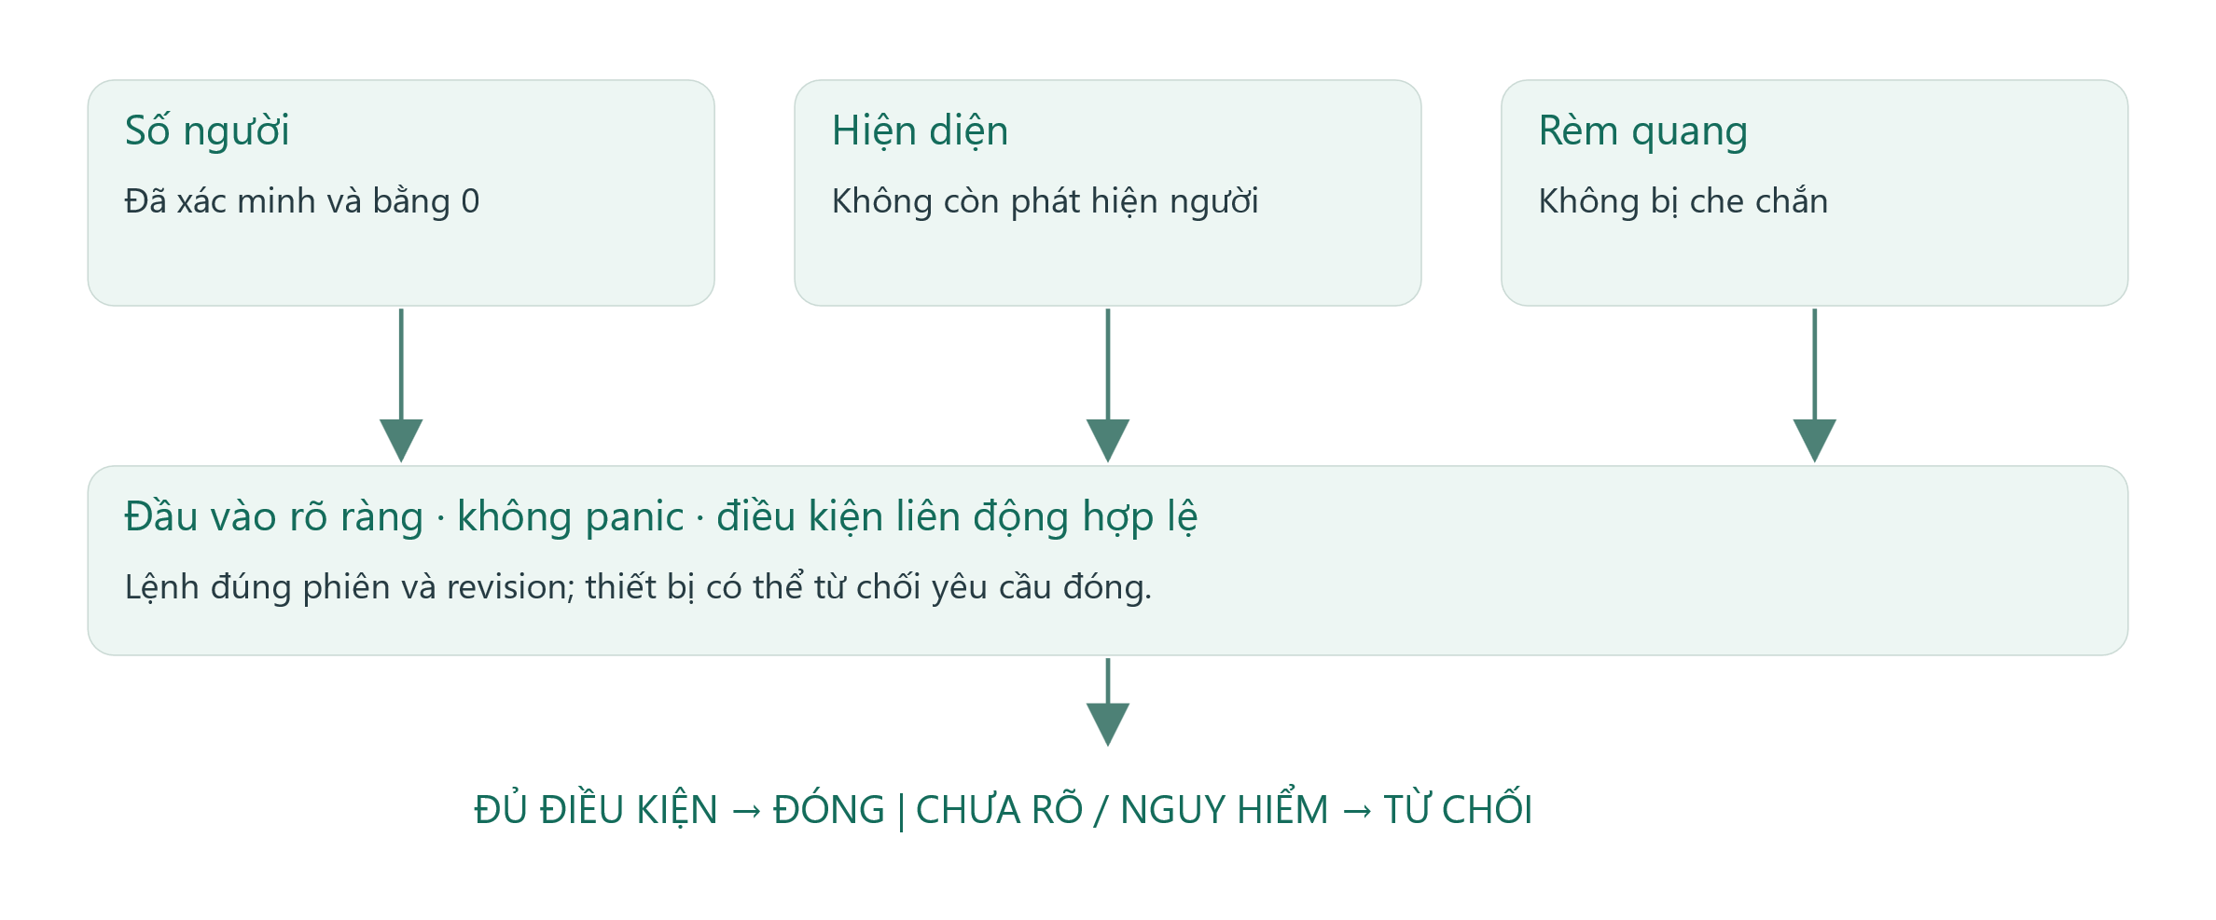
Chỉ đóng cửa khi mọi điều kiện đều an toàn
Chương 2 · Thiết kế an toàn và vận hành phân hệ kho lạnh
Số người đã xác minh và bằng 0.
Không phát hiện hiện diện; rèm quang không bị che chắn.
Đầu vào đã xác nhận, không có panic và thỏa điều kiện liên động.
Firmware tự kiểm tra lệnh; tín hiệu chưa rõ phải chặn đóng.
10
https://huit.edu.vn
Notes:
Công thức nền tảng là Cho phép đóng = Count xác minh bằng 0 AND Presence clear AND Beam clear. Firmware bổ sung kiểm tra sức khỏe đầu vào, panic, liên động và tính hợp lệ của lệnh.

Slide 11
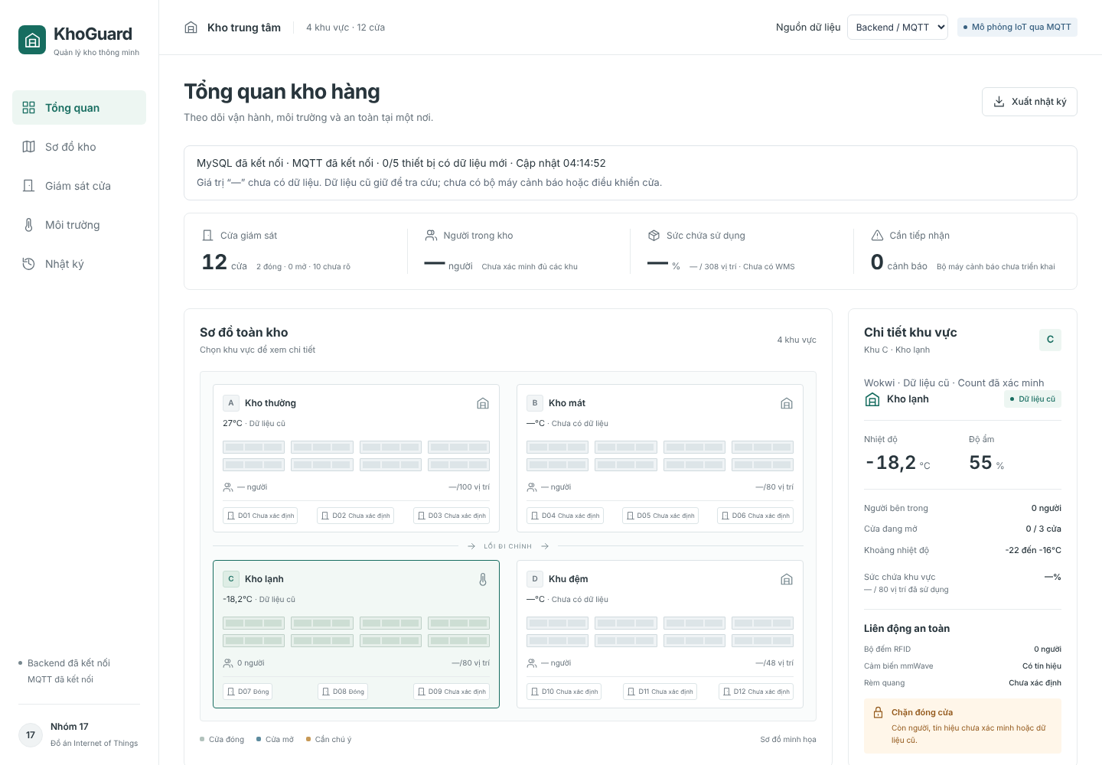
RFID và hiện diện kiểm tra chéo số người
Chương 2 · Thiết kế an toàn và vận hành phân hệ kho lạnh
Thẻ hợp lệ quét vào/ra làm thay đổi số người trong kho.
Đọc lặp không tăng số người; thẻ bị thu hồi hoặc không hợp lệ bị từ chối.
Count bằng 0 nhưng presence vẫn có người: tiếp tục chặn đóng.
Sau reboot, count chưa xác minh được hiển thị là chưa rõ.
11
https://huit.edu.vn
Notes:
Phân biệt “không có người” và “chưa biết số người”. Không dùng giá trị 0 để thay thế dữ liệu chưa xác minh.

Slide 12
Liên động hai cửa và cảnh báo mở lâu
Chương 2 · Thiết kế an toàn và vận hành phân hệ kho lạnh
D07/D08 mô phỏng hai cửa của khu lạnh; chế độ bình thường có kiểm tra liên động.
Rèm quang bị chắn trong lúc đóng: firmware yêu cầu đảo chiều mở.
Cửa mở từ 30 giây: cảnh báo tại chỗ.
Cửa mở quá 60 giây: nâng mức cảnh báo.
Panic ưu tiên thoát hiểm, có thể vượt điều kiện liên động bình thường.
12
https://huit.edu.vn
Notes:
Mục tiêu liên động là hạn chế mở đồng thời khi vận hành bình thường. Khẩn cấp phải ưu tiên cứu người; không trình bày liên động như một điều kiện cản thoát hiểm.

Slide 13
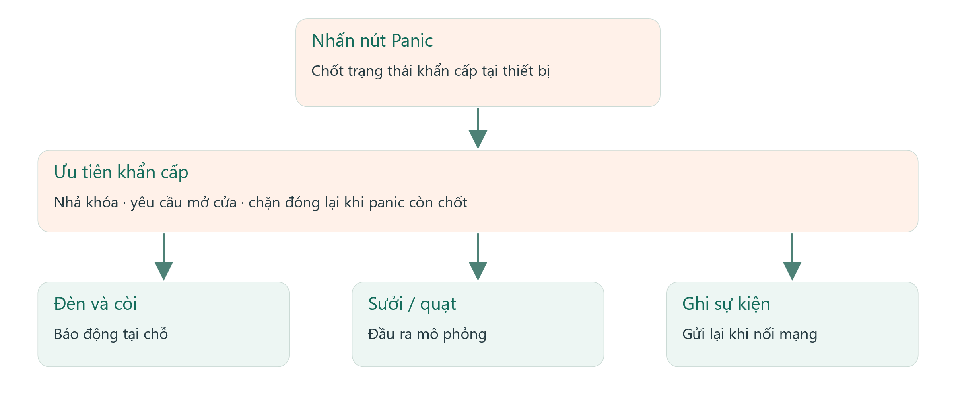
Xử lý khẩn cấp tại thiết bị
Chương 2 · Thiết kế an toàn và vận hành phân hệ kho lạnh
Panic: nhả khóa, yêu cầu mở cửa, bật đầu ra cảnh báo.
Trạng thái khẩn cấp được chốt; nhả nút không tự xóa panic.
Presence kéo dài khi hai cửa đóng quá 5 phút: cảnh báo nguy cơ mắc kẹt.
Phản ứng cục bộ vẫn chạy khi broker mất kết nối.
13
https://huit.edu.vn
Notes:
Đèn, còi, sưởi và quạt được biểu diễn bằng LED. Chốt xả cơ học và relay an toàn độc lập là yêu cầu khi triển khai thực tế, chưa được lắp trong mô hình.

Slide 14
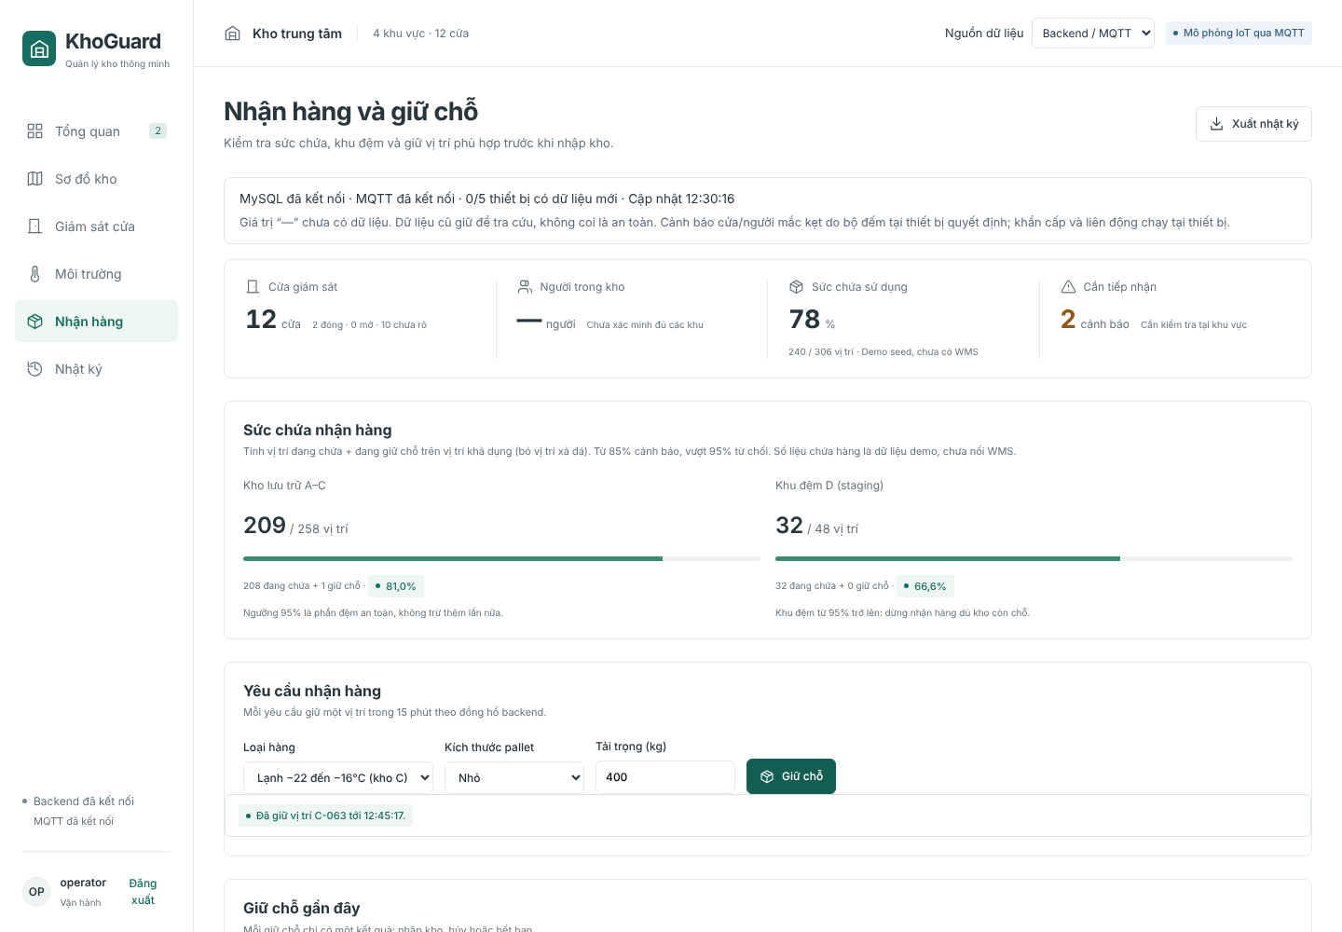
Kiểm soát sức chứa trước khi nhận hàng
Chương 2 · Thiết kế an toàn và vận hành phân hệ kho lạnh
Chọn vị trí phù hợp nhiệt độ, kích thước và tải trọng.
Tính sức chứa bằng vị trí đang chứa cộng vị trí đang giữ.
Từ 85%: cảnh báo; giữ thêm làm vượt 95%: từ chối.
Khu đệm đạt từ 95%: dừng nhận hàng dù kho còn chỗ.
Giữ vị trí trong 15 phút, ngăn hai yêu cầu giữ cùng một ô.
14
https://huit.edu.vn
Notes:
Ngưỡng xét trên tỷ lệ thực bằng số nguyên, không lấy số phần trăm đã làm tròn trên UI. Dữ liệu vị trí/hàng đang chứa là seed demo, chưa đồng bộ WMS.

Slide 15
BỘ CÔNG THƯƠNG
TRƯỜNG ĐẠI HỌC CÔNG THƯƠNG THÀNH PHỐ HỒ CHÍ MINH
3. Triển khai mô hình KhoGuard
15
https://huit.edu.vn

Slide 16
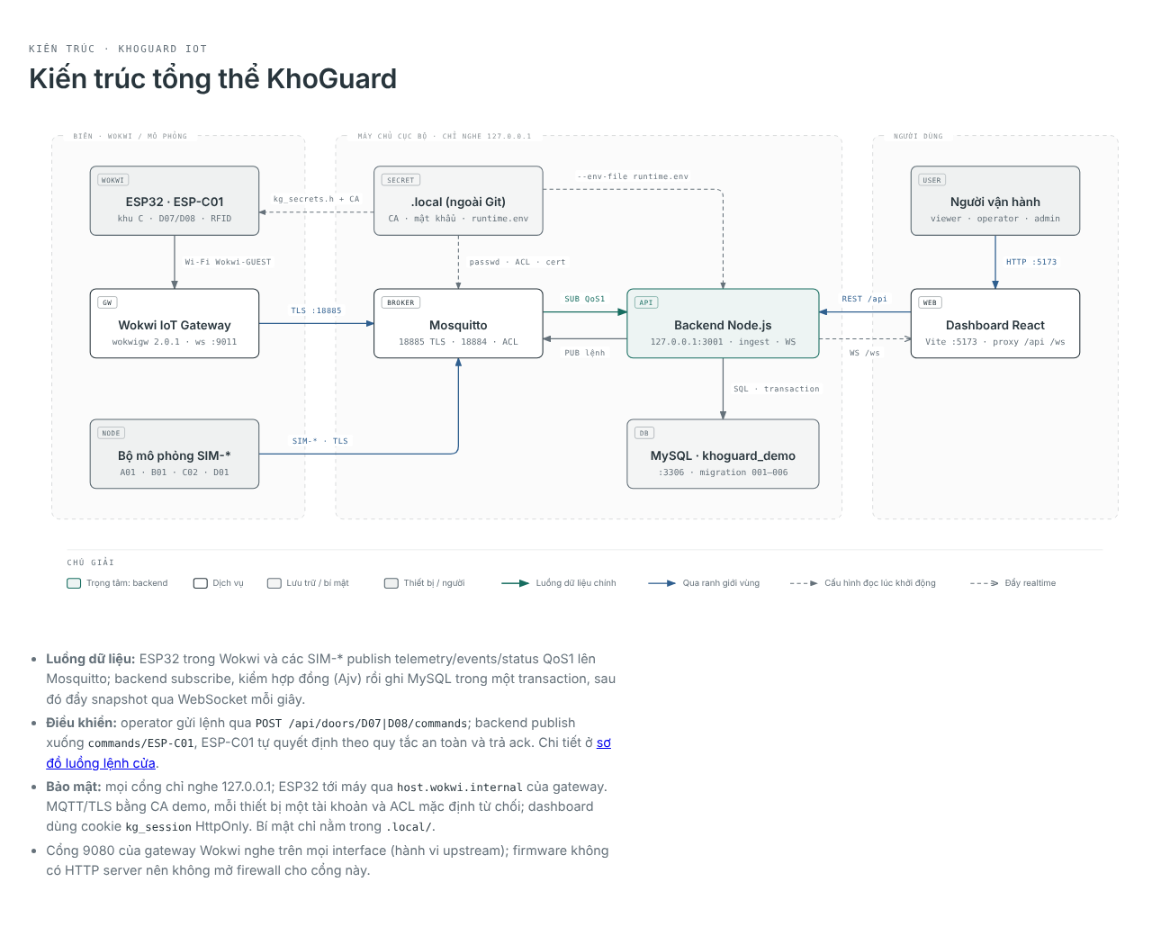
Công cụ và công nghệ sử dụng
Chương 3 · Triển khai mô hình KhoGuard
Thành phần | Công cụ/công nghệ | Vai trò
Firmware | ESP32, C++, PlatformIO | Đọc tín hiệu và xử lý quy tắc cục bộ
Mô phỏng | Wokwi, script Node | Thực thi ESP32 và tạo dữ liệu các khu
Truyền thông | Mosquitto, MQTT/TLS | Trao đổi telemetry, sự kiện và lệnh
Máy chủ | Node.js | API, lưu dữ liệu và WebSocket
Cơ sở dữ liệu | MySQL | Dữ liệu vận hành và nghiệp vụ
Giao diện | React, Vite | Dashboard tiếng Việt, nền trắng
16
https://huit.edu.vn
Notes:
PlatformIO dùng để build; Wokwi dùng để chạy mô phỏng. MySQL được giữ làm cơ sở dữ liệu thống nhất cho các quan hệ kho, cửa, người dùng và giữ chỗ.

Slide 17
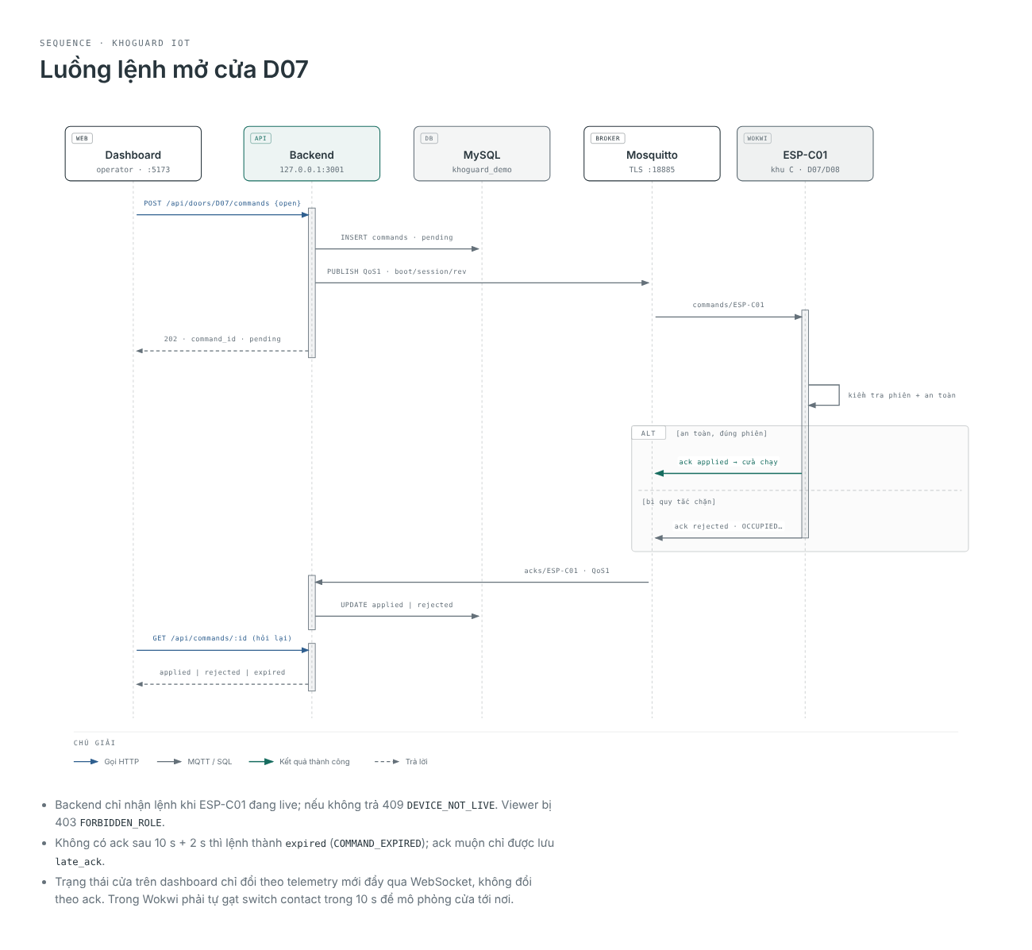
Luồng dữ liệu và điều khiển
Chương 3 · Triển khai mô hình KhoGuard
ESP32/script → MQTT/TLS → Mosquitto.
Backend kiểm tra hợp đồng dữ liệu và lưu vào MySQL.
REST lấy dữ liệu ban đầu; WebSocket cập nhật giao diện.
Lệnh cửa đi từ dashboard tới ESP32; thiết bị trả ACK áp dụng hoặc từ chối.
Giao diện cập nhật trạng thái cửa theo dữ liệu thiết bị.
17
https://huit.edu.vn
Notes:
API nhận yêu cầu không có nghĩa cửa đã chuyển trạng thái. ACK của ESP32 và telemetry là bằng chứng kết quả thực thi trong mô phỏng.

Slide 18
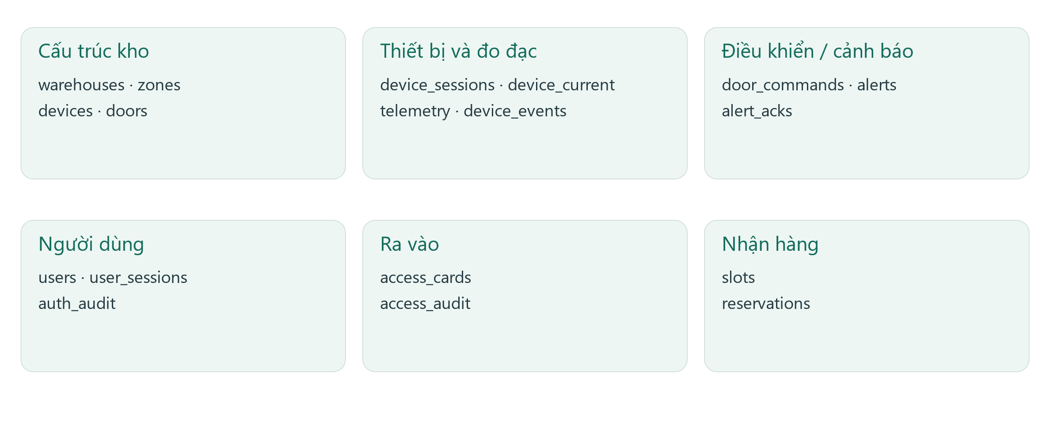
MySQL lưu lịch sử và bảo vệ nghiệp vụ
Chương 3 · Triển khai mô hình KhoGuard
Lưu cấu trúc kho, thiết bị, trạng thái hiện tại và lịch sử telemetry.
Ghi sự kiện RFID, cảnh báo và kết quả từng lệnh cửa.
Lưu tài khoản, phiên đăng nhập, ca ra/vào và giữ chỗ.
Transaction và ràng buộc duy nhất ngăn lưu trùng, giữ trùng vị trí.
Dữ liệu còn sau khi tải lại trang hoặc khởi động lại backend.
18
https://huit.edu.vn
Notes:
MySQL phù hợp vì dữ liệu có quan hệ rõ và thao tác nhận hàng cần tính nhất quán. Không cần thêm một cơ sở dữ liệu thứ hai cho phạm vi demo này.

Slide 19
Dashboard giám sát toàn kho
Chương 3 · Triển khai mô hình KhoGuard
Các trang: Tổng quan, Sơ đồ kho, Giám sát cửa, Môi trường, Nhận hàng, Nhật ký.
Hiển thị vị trí, trạng thái cửa và các chỉ số theo khu vực.
Ghi rõ nguồn Wokwi/script và dữ liệu mới, cũ hoặc chưa rõ.
Điều khiển D07/D08 hiển thị trạng thái chờ, áp dụng, từ chối hoặc hết hạn.
Giao diện tiếng Việt, nền trắng, hỗ trợ màn hình nhỏ.
19
https://huit.edu.vn
Notes:
Giải thích vì sao dữ liệu cũ vẫn có thể được xem để tra cứu nhưng không được coi là căn cứ an toàn để gửi lệnh đóng.

Slide 20
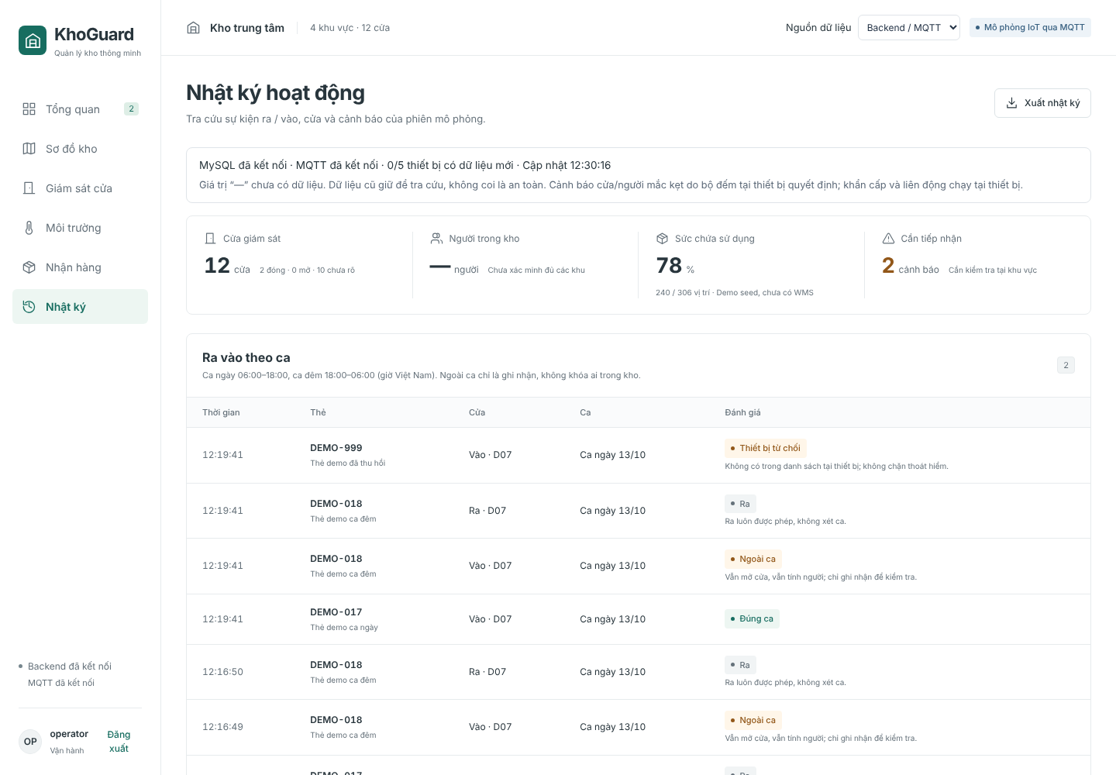
Phân quyền, lịch ca và bảo mật kết nối
Chương 3 · Triển khai mô hình KhoGuard
Viewer chỉ xem; operator vận hành; admin thêm quyền xem nhật ký đăng nhập.
RFID được đối chiếu lịch ca và lưu nhật ký ra/vào; lối ra không bị chặn theo ca.
Mỗi thiết bị có tài khoản MQTT và ACL giới hạn topic.
MQTT/TLS xác minh CA và hostname; bí mật nằm ngoài mã nguồn.
Bản demo chạy cục bộ; chưa cấu hình triển khai web ra Internet.
20
https://huit.edu.vn
Notes:
Lịch ca trong mô hình là dữ liệu demo tại MySQL. Chưa kéo lịch từ WMS; trạng thái ngoài ca được ghi nhận, không biến phần mềm thành cơ chế ngăn thoát hiểm.

Slide 21
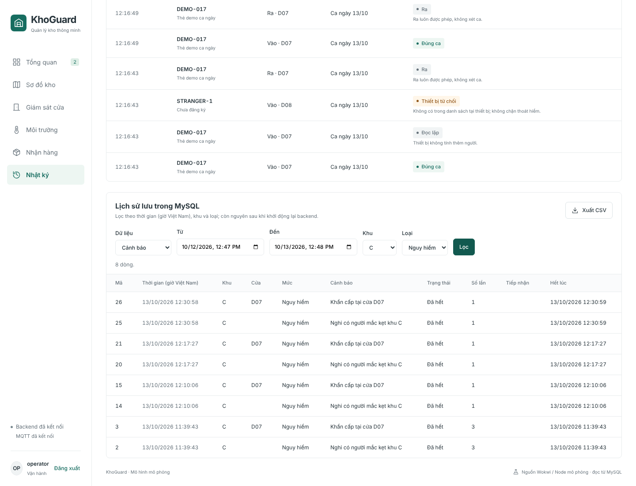
Nhật ký và báo cáo phục vụ truy vết
Chương 3 · Triển khai mô hình KhoGuard
Tra cứu sự kiện thiết bị, cảnh báo, lệnh cửa và giữ chỗ.
Lọc theo thời gian, khu vực và loại dữ liệu.
Phân biệt cảnh báo đã tiếp nhận với cảnh báo đã hết điều kiện.
Xuất CSV UTF-8, bảo vệ ô dữ liệu trước nội dung công thức.
21
https://huit.edu.vn
Notes:
Tiếp nhận cảnh báo chỉ ghi nhận người vận hành đã biết sự cố; nó không làm điều kiện nguy hiểm tự biến mất.

Slide 22
BỘ CÔNG THƯƠNG
TRƯỜNG ĐẠI HỌC CÔNG THƯƠNG THÀNH PHỐ HỒ CHÍ MINH
4. Demo và kết quả kiểm thử
22
https://huit.edu.vn

Slide 23
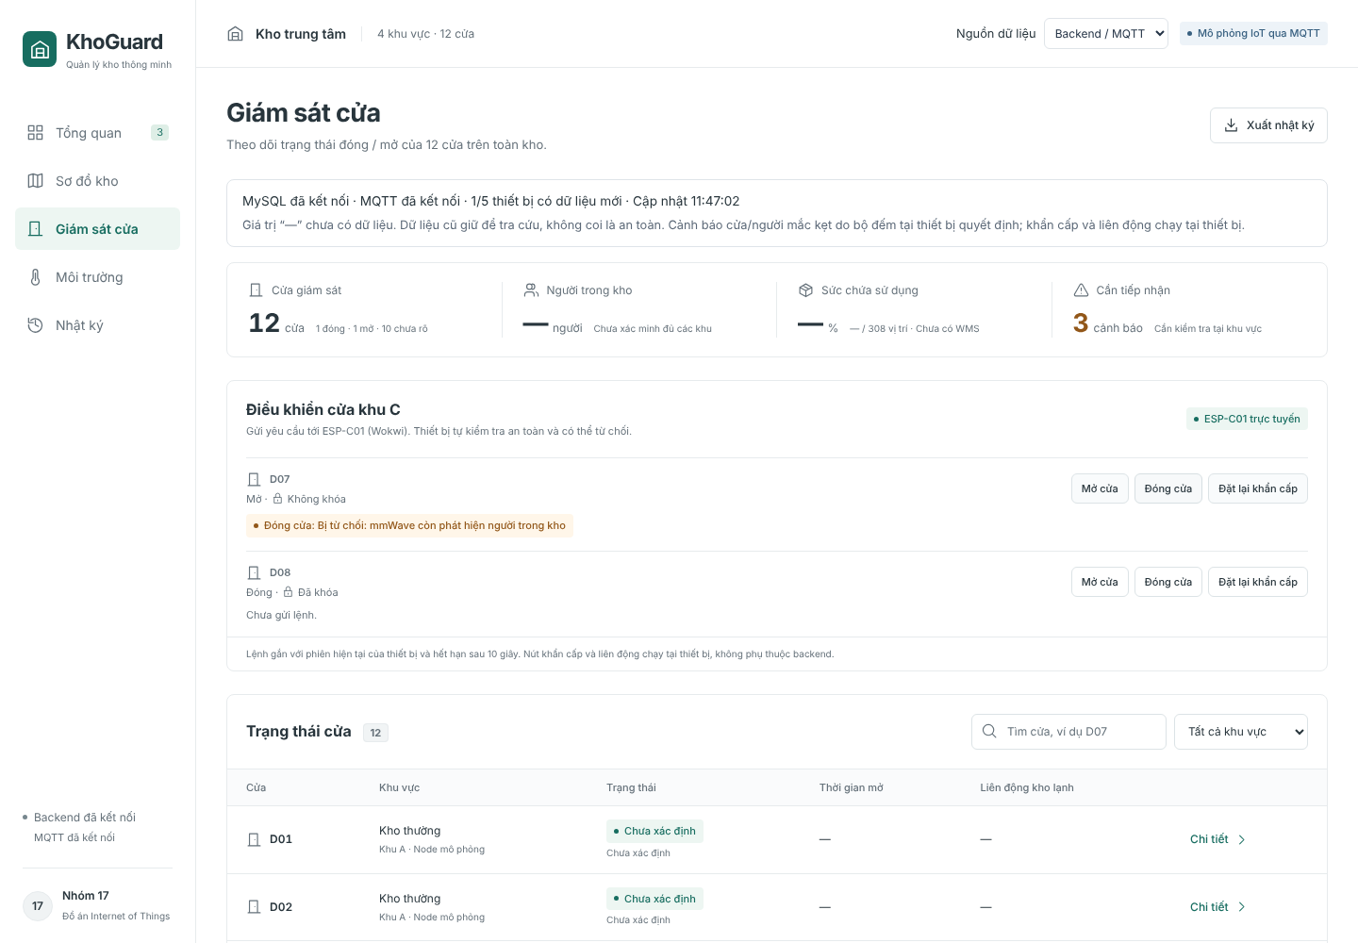
Demo 1–2: Ra/vào hợp lệ và kiểm tra chéo hiện diện
Chương 4 · Demo và kết quả kiểm thử
Tình huống | Thao tác demo | Kết quả cần thấy
Người vào | Quét DEMO-017 IN | Count tăng 1; đóng bị từ chối
Người ra | Quét OUT, presence/beam clear | Count 0 xác minh; được phép đóng
Count 0 nhưng còn presence | Bật công tắc presence | Đóng bị từ chối; ghi nhận sai lệch
23
https://huit.edu.vn
Notes:
Kiểm tra trường hợp có người theo RFID và trường hợp RFID/presence không khớp. Không dùng thao tác tiếp nhận cảnh báo để bỏ qua kiểm tra an toàn.

Slide 24
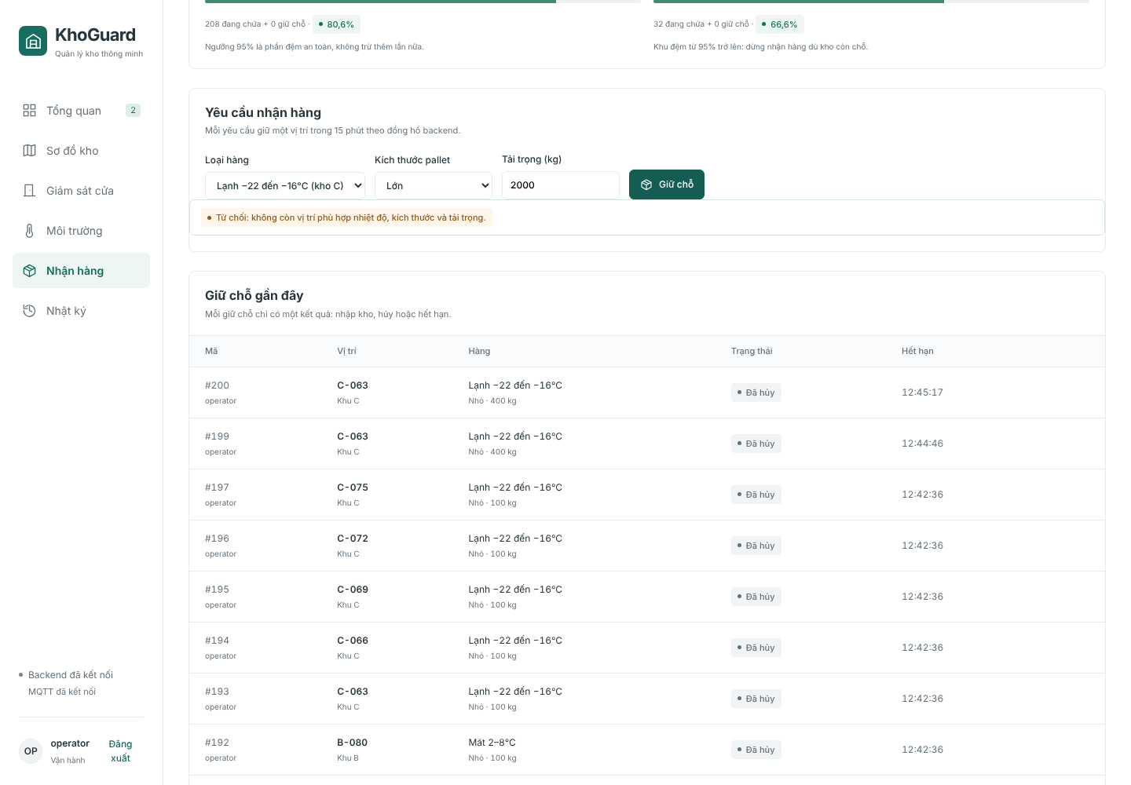
Demo 3–4: Panic và từ chối nhận hàng
Chương 4 · Demo và kết quả kiểm thử
Panic: nhấn nút → nhả khóa, yêu cầu mở cửa, bật cảnh báo.
Mất broker: panic vẫn phản ứng tại ESP32; sự kiện gửi lại khi nối mạng.
Nhận hàng: yêu cầu giữ chỗ làm vượt ngưỡng sức chứa bị từ chối.
Không còn vị trí phù hợp nhiệt độ/kích thước/tải trọng cũng phải từ chối.
24
https://huit.edu.vn
Notes:
Ảnh từ chối vị trí minh họa lỗi không có ô phù hợp, không phải ảnh kho đầy 95%. Bốn kịch bản tự động dùng FakeEdge; các ca panic/mất broker có bằng chứng Wokwi riêng.

Slide 25
Tín hiệu chưa rõ và dữ liệu cũ phải chặn đóng
Chương 4 · Demo và kết quả kiểm thử
Beam, presence hoặc contact chưa xác nhận: firmware từ chối đóng.
Mất dòng RFID làm count chưa xác minh: tiếp tục từ chối đóng.
Telemetry quá cửa sổ 10 giây: backend trả 409 DEVICE_NOT_LIVE.
Ca stale không phát lệnh MQTT; thiết bị khác vẫn nhận dữ liệu bình thường.
25
https://huit.edu.vn
Notes:
Các lỗi đầu vào được tạo bằng bản firmware kiểm thử riêng trên Wokwi; controller.h giữ nguyên. Ca tín hiệu trả ACK INPUT_UNKNOWN; ca stale bị chặn từ API.

Slide 26
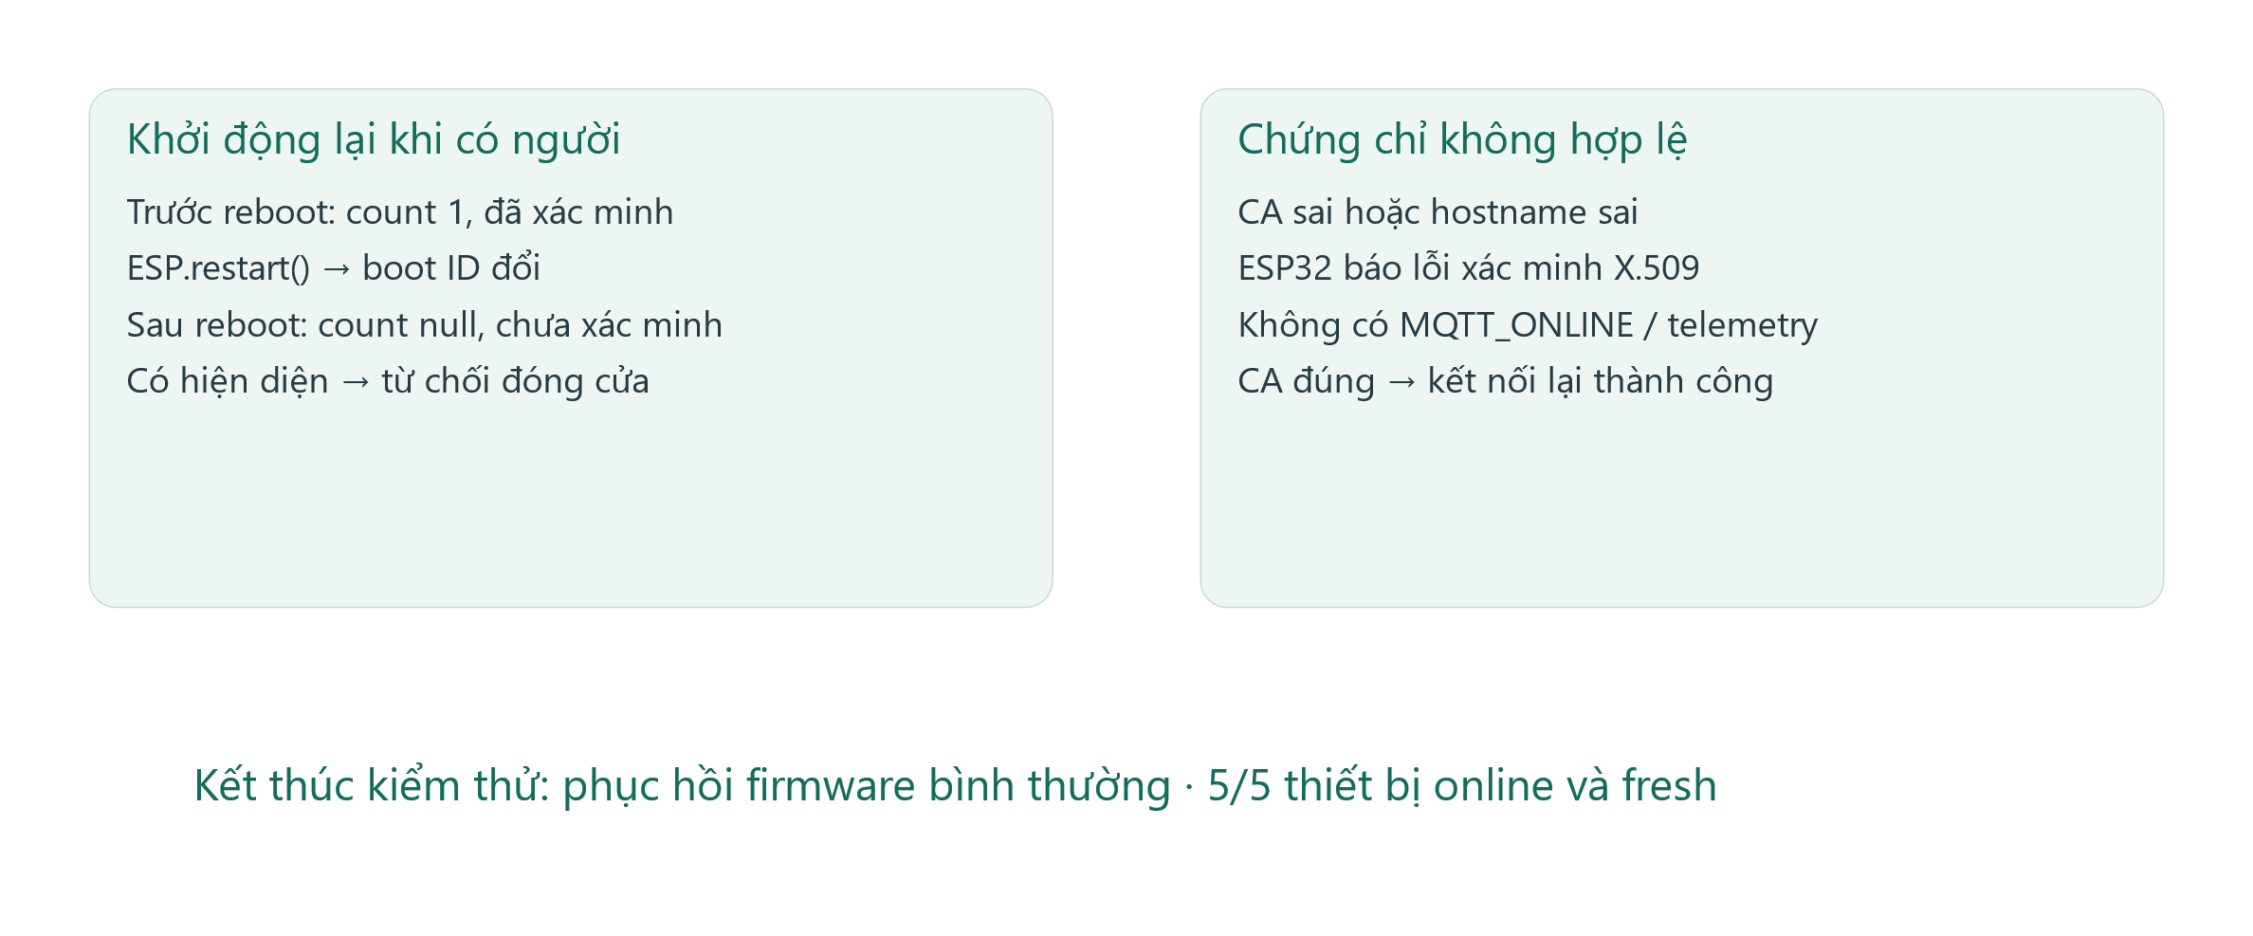
Nghiệm thu reboot và chứng chỉ sai
Chương 4 · Demo và kết quả kiểm thử
Reboot thật bằng ESP.restart(): boot ID đổi, count trở về chưa xác minh.
Presence còn người sau reboot: lệnh đóng nhận INPUT_UNKNOWN.
CA sai và hostname sai: chính ESP32 từ chối xác minh TLS.
Boot bị từ chối không phát telemetry; nạp cấu hình đúng kết nối lại được.
26
https://huit.edu.vn
Notes:
Chứng minh bằng ESP32 chạy Wokwi, không chỉ bằng client Node. Sau kiểm thử đã phục hồi firmware bình thường và xác nhận 5/5 thiết bị online/fresh.

Slide 27
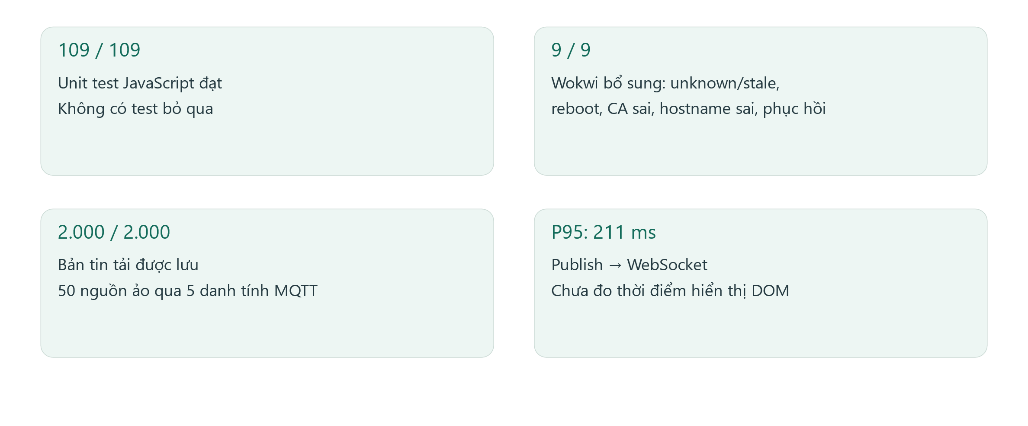
Kết quả kiểm thử chức năng và tải
Chương 4 · Demo và kết quả kiểm thử
Nội dung kiểm tra | Kết quả ghi nhận
Unit JavaScript sau sửa lỗi | 109/109 đạt, 0 bỏ qua
Wokwi bổ sung unknown/stale, reboot, TLS và phục hồi | 9/9 nhóm đạt
Hai bộ test C++ chạy riêng qua WSL | Đạt
Tải 50 nguồn ảo, 5 danh tính thiết bị | Lưu 2.000/2.000 bản tin
Publish → WebSocket | P95 211 ms; chưa đo DOM
27
https://huit.edu.vn
Notes:
Các con số thuộc những lượt kiểm thử có báo cáo riêng. 50 nguồn ảo không phải 50 tài khoản thiết bị độc lập; 211 ms là tới WebSocket, chưa chứng minh độ trễ hiển thị trên màn hình.

Slide 28
Lỗi phát hiện trong kiểm thử và cách khắc phục
Chương 4 · Demo và kết quả kiểm thử
Từ chối lệnh tới thiết bị stale từng làm backend xóa xác nhận phiên của mọi thiết bị.
Đã tách lỗi nghiệp vụ khỏi xử lý lỗi transaction MySQL.
Test hồi quy chứng minh: từ chối lệnh không làm thiết bị khác mất freshness.
Khóa dòng MySQL 9,5 giây: readiness báo lỗi, không ghi nhận dữ liệu chưa lưu là mới.
Nhả khóa: 3 frame tồn đọng lưu đúng một lần sau 418 ms, rồi phục hồi dữ liệu mới.
28
https://huit.edu.vn
Notes:
Số đo 418 ms thuộc lượt kiểm tra sau sửa lỗi gần nhất; không phải cam kết phục hồi cho mọi sự cố DB. Lỗi DB thật vẫn làm mất xác nhận phiên để tránh coi dữ liệu cũ là an toàn.

Slide 29
BỘ CÔNG THƯƠNG
TRƯỜNG ĐẠI HỌC CÔNG THƯƠNG THÀNH PHỐ HỒ CHÍ MINH
5. Kết luận và hướng phát triển
29
https://huit.edu.vn

Slide 30
Những kết quả đã đạt
Chương 5 · Kết luận và hướng phát triển
Dựng được luồng IoT từ ESP32/Wokwi qua MQTT, backend và MySQL tới React.
Giám sát 4 khu, 12 cửa và phân biệt nguồn dữ liệu.
Kiểm chứng chặn đóng, liên động, panic, timer và phản ứng khi mất mạng.
Có phân quyền, nhận hàng/giữ chỗ, nhật ký và xuất CSV.
Lưu bằng chứng kiểm thử và phục hồi firmware bình thường sau nghiệm thu.
30
https://huit.edu.vn
Notes:
Giá trị của đồ án là mô hình tích hợp và các tình huống kiểm chứng rõ ràng. Chưa có phép đo thực địa để kết luận mức tiết kiệm nhiệt, chi phí hoặc hiệu quả vận hành thực tế.

Slide 31
Giới hạn của mô hình hiện tại
Chương 5 · Kết luận và hướng phát triển
Cảm biến, cửa và đầu ra được mô phỏng; chưa nghiệm thu phần cứng.
Chưa có camera nhiệt, AI, CO₂, relay an toàn hay chốt thoát hiểm thật.
Chưa kết nối WMS, truy vết pallet bằng RFID hoặc quy trình xuất kho.
M16 còn phép đo publish → hiển thị DOM.
M17 còn người nhận chạy lại cấu hình và demo trên máy khác.
31
https://huit.edu.vn
Notes:
Không khẳng định mô hình đạt chứng nhận an toàn hoặc đã thử được khả năng phát hiện người bất tỉnh. Mạng công nghiệp/VLAN trong tài liệu là phương án thiết kế, chưa triển khai ở demo localhost.

Slide 32
Hướng phát triển tiếp theo
Chương 5 · Kết luận và hướng phát triển
Đo độ trễ tới DOM và hoàn tất quy trình bàn giao có người chạy lại.
Thử phần cứng thật: cảm biến, motor, khóa và cơ cấu thoát hiểm.
Tích hợp WMS, lịch ca, xuất kho và RFID cho hàng hóa.
Triển khai mạng/HTTPS và bảo vệ truy cập khi mở rộng ngoài localhost.
Đánh giá cảm biến bổ sung và hiệu quả vận hành bằng dữ liệu thực tế.
32
https://huit.edu.vn
Notes:
Ưu tiên đóng các phép đo/bàn giao còn thiếu, sau đó mới mở rộng phần cứng và tích hợp. Thêm cảm biến cần kiểm chứng khả năng phát hiện trong môi trường kho lạnh thực tế.

Slide 33
KHOA CÔNG NGHỆ THÔNG TIN - HUIT
CẢM ƠN THẦY CÔ VÀ CÁC BẠN ĐÃ LẮNG NGHE!
Nhóm 17 — KhoGuard, Đề tài 42
Sẵn sàng demo: ra/vào RFID, chặn đóng, panic và giữ chỗ nhận hàng.
Trao đổi về kiến trúc, quy tắc an toàn và kết quả kiểm thử.
https://huit.edu.vn
Notes:
Giữ dashboard và tab Simulator sẵn sàng nếu cần minh họa thêm. Không chạy lại các ca thay firmware/TLS ngay trong buổi trình bày nếu chưa chuẩn bị thời gian phục hồi.

